Slide 1
Tema: управление на автомобилно огледало
Изготвили:
Георги Стефанов
Денис Давидов
Димитър Праматаров
Георги Ламбов
Специалност: Автомобилна елктроника

Slide 2
Организация на проекта и разпределение на задачите в колектива
Ръководител – Георги Стефанов, фак. № 941222054
Хардуерен проект – Денис Давидoв, фак. № 941222044
Софтуерен разработчик – Димитър Праматаров, фак. № 941222012
Интегратор – Георги Ламбов

Slide 3
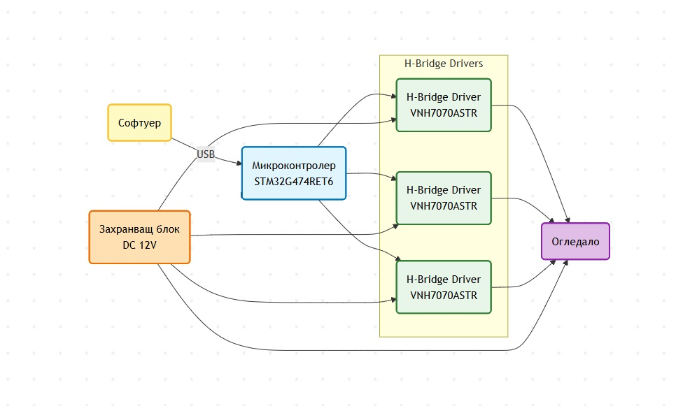
Блокова схема

Slide 4
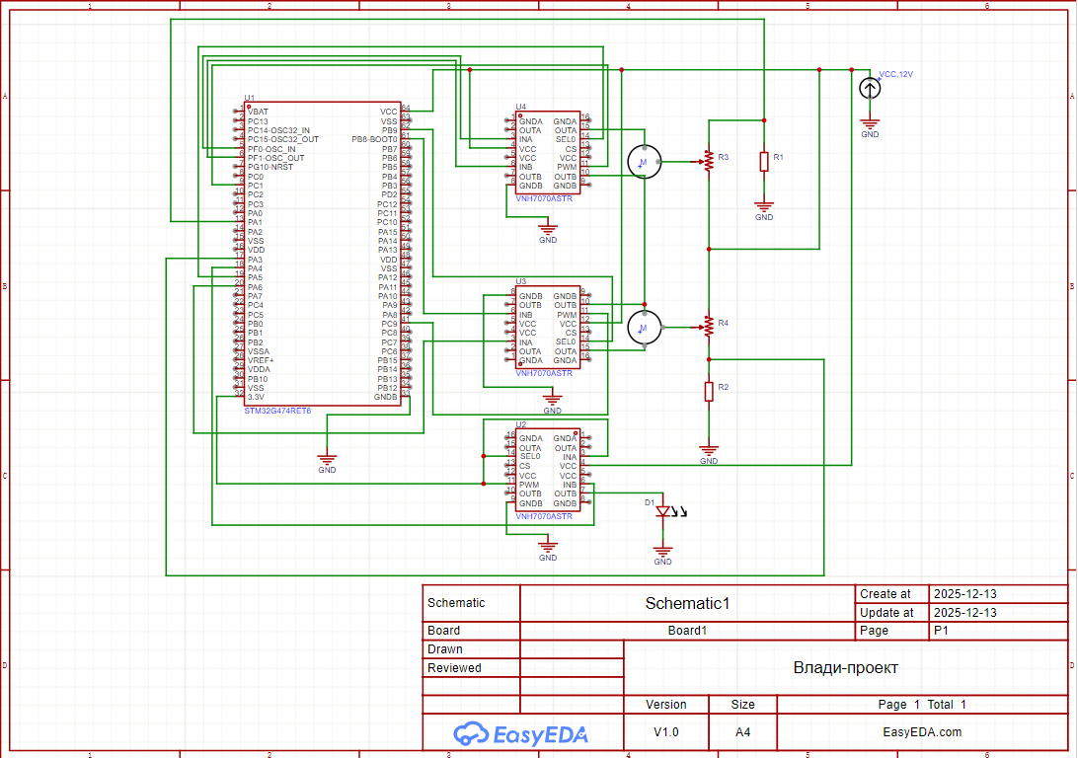
Хардуерен проект
Принципна схема за управление на DC мотори

Slide 5
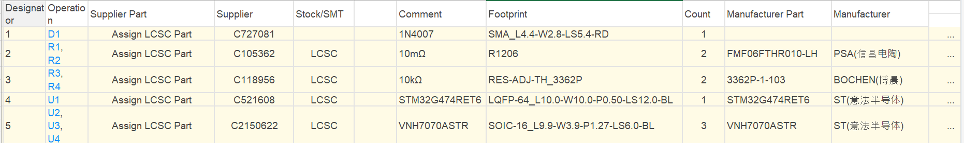
Хардуерен проект
BILL OF MATERIALS (BOM)

Slide 6
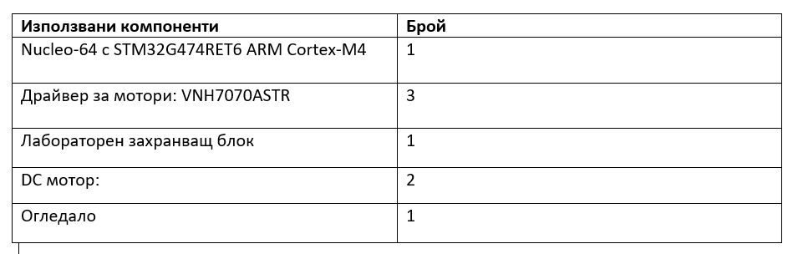
Хардуерен проект
Използвани елементи

Slide 7
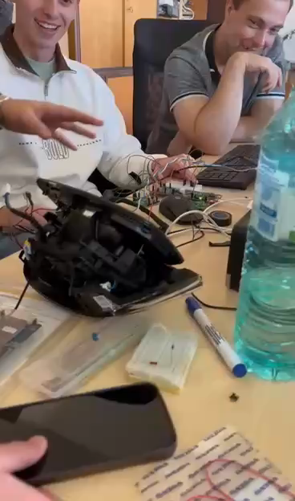
МИгач

Slide 8
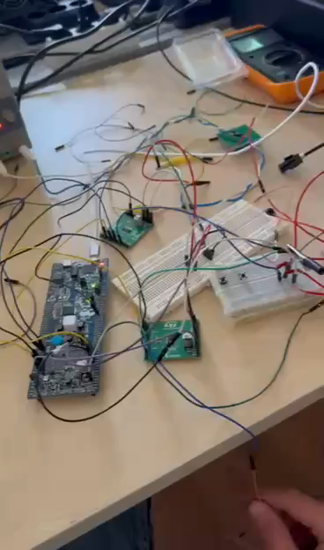
Памет на огледало

Slide 9
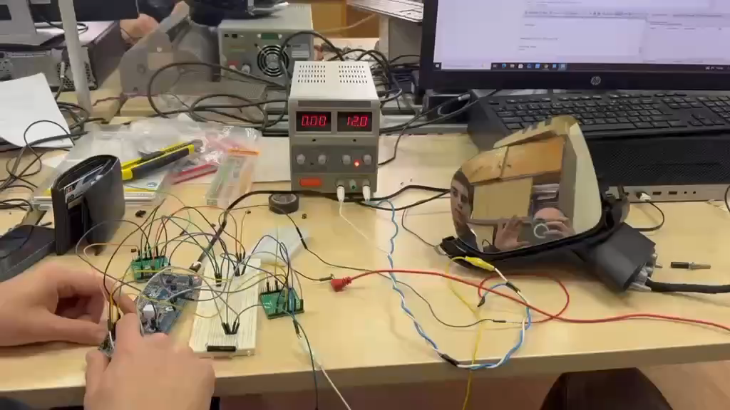
Управление на огледало

